Slide 1
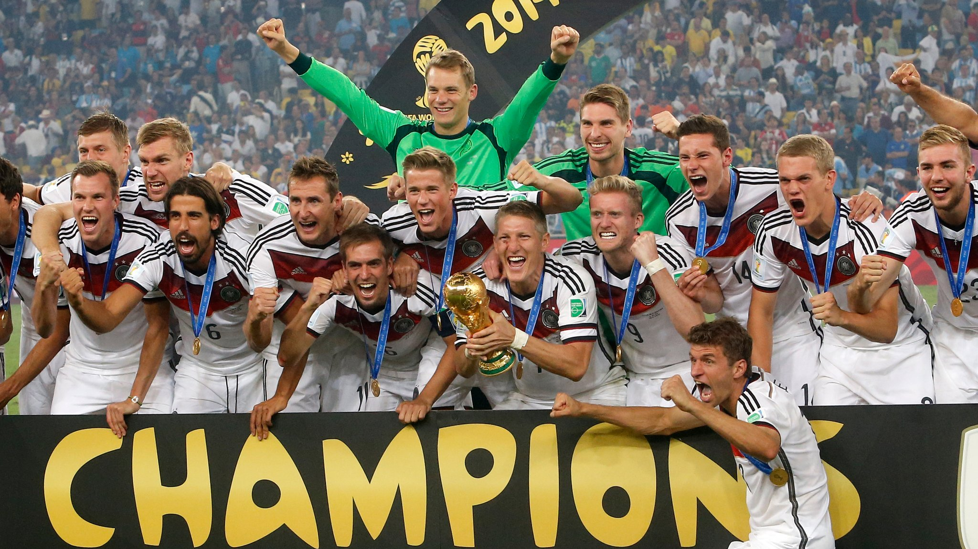

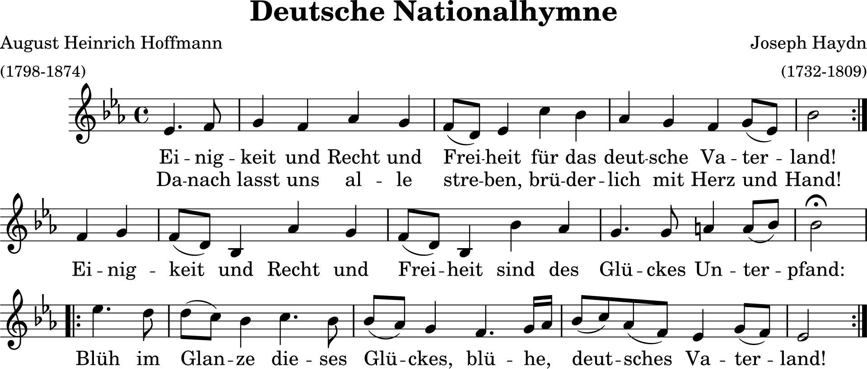
Tyskland / Deutschland
Översättning:
Enighet och rätt och frihet
för det tyska fäderneslandet!
Låt oss alla sträva efter detta
broderligt med hjärta och hand!
Enighet och rätt och frihet
är lyckans säkra grund;
Blomstra i denna lyckas glans,
blomstra, tyska fädernesland!

Slide 2
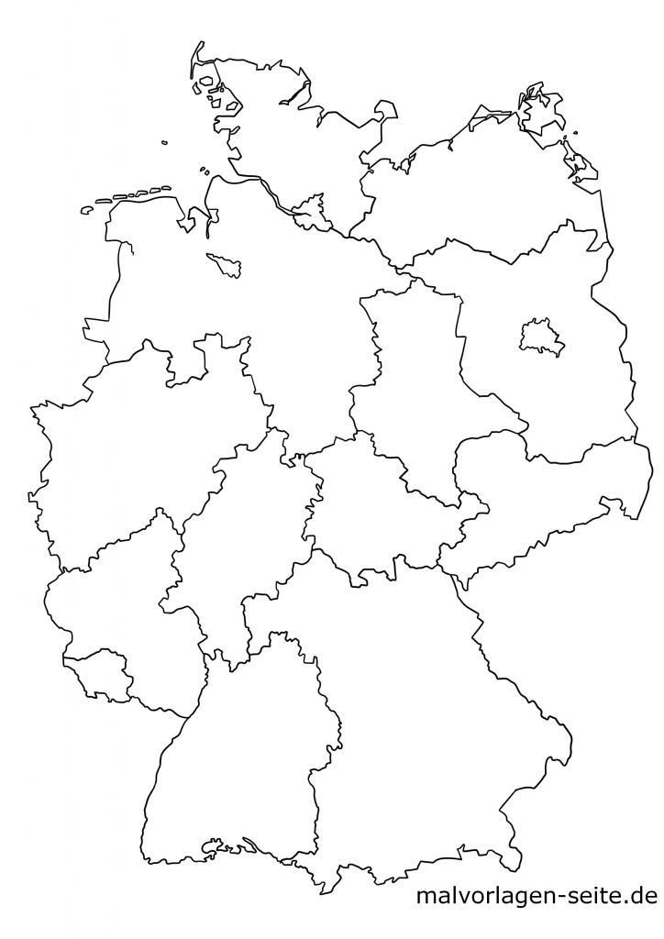
FörbundsrepublikenTyskland: Det splittrade landet
16 förbundsstater (ty:Bundesländer)
Schleswig-Holstein
13 med stora ytor; 3 stadsstater
Mecklenburg-Vorpommern
Schleswig-Holstein
Hamburg
Mecklenburg-Vorpommern
Bremen
Niedersachsen
Niedersachsen
Brandenburg
Brandenburg
Berlin
Sachsen-Anhalt
Sachsen-Anhalt
Nordrhein-Westfalen
Nordrhein-Westfalen
Hessen
Hessen
Sachsen
Thüringen
Thüringen
Sachsen
Rheinland-Pfalz
Rheinland-Pfalz
Saarland
Baden-Württemberg
Saarland
Bayern
Baden-Württemberg
Bayern
Berlin
Hamburg
Bremen

Slide 3
FörbundsrepublikenTyskland: Det splittrade landet
Schleswig-Holstein
Mecklenburg-Vorpommern
olika dialekter
Hamburg
Bremen
olika kulturella företeelser
Niedersachsen
Brandenburg
Berlin
olika politiska förhållanden
Sachsen-Anhalt
Nordrhein-Westfalen
olika karakteristiska drag
Hessen
Sachsen
Thüringen
Rheinland-Pfalz
Ni kommer hit
Saarland
Bayern
Bayern är speciellt på många sätt
Baden-Württemberg
München

Slide 4
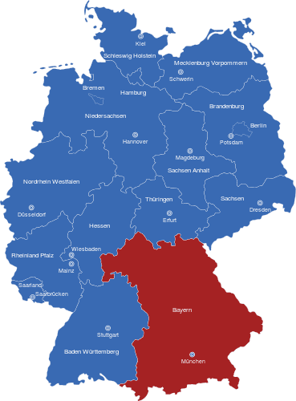
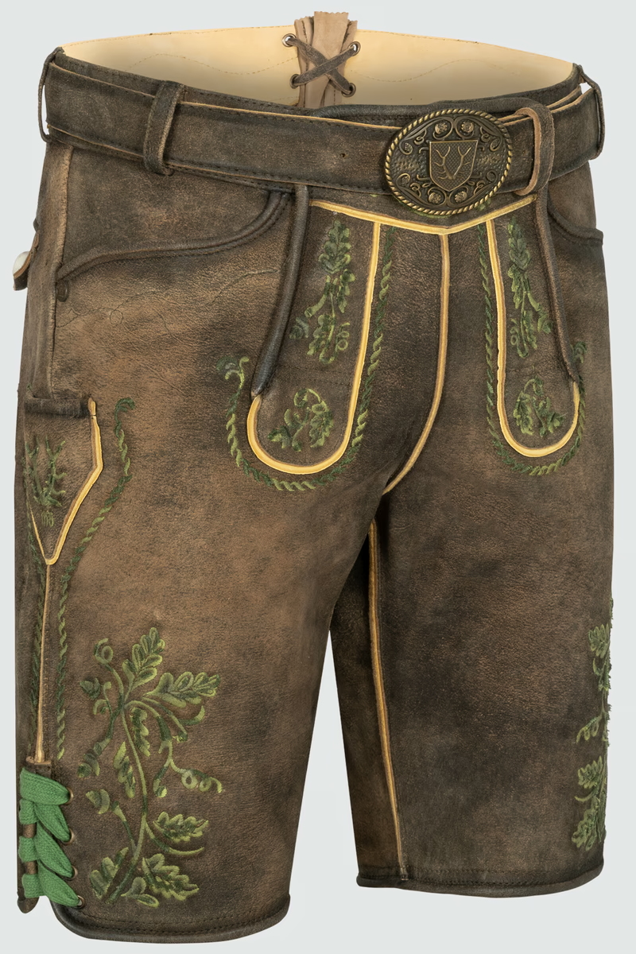
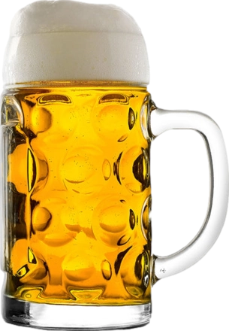
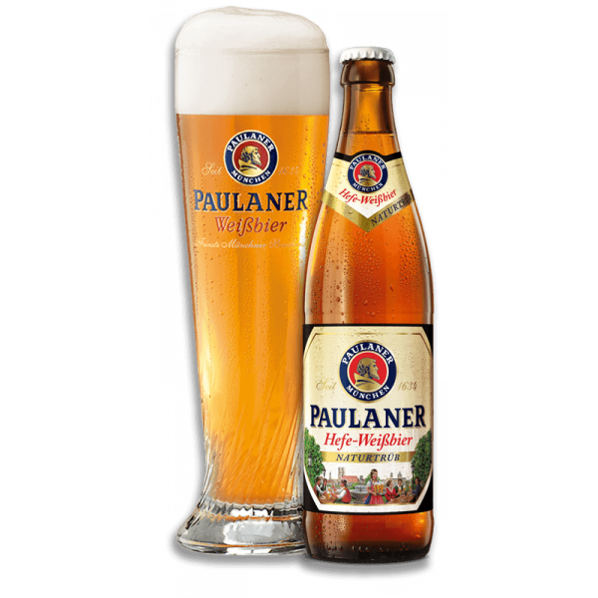
Bayern
Bayern är speciellt på många sätt
Mycket som man anser som „typiskt tyskt“ är i verkligheten bayriskt
Lederhosen
Maßkrug
Weißbier
De har t.o.m. en egen hymn

Slide 5
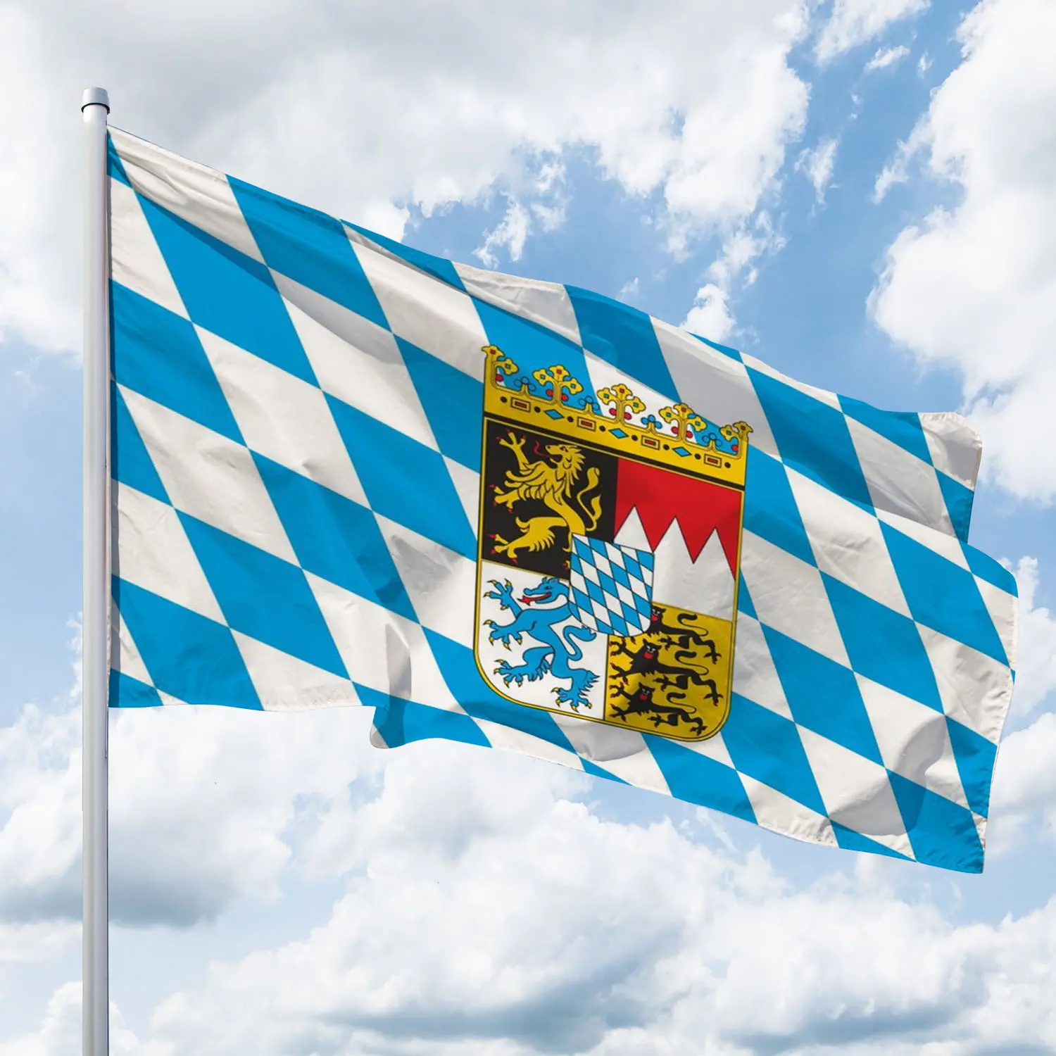
Bayernhymnen
Gott mit dir du Land der Bayern
Deutsche Erde Vaterland
Über deinen weiten Gauen
Walte Seine Segenshand
Er behüte deine Fluren
Schirme deiner Städte Bau
Und erhalte dir die Farben
Seines Himmels weiß und blau
Gud med dig, du Bayernland
Tysk jord, fädernesland.
Över dina vida trakter
råde Hans välsignande hand.
Han beskyddar dina fält,
skyddar dina städers byggnad,
och bevarar dig de färger
av Hans himmel: vitt och blått.

Slide 6
Bayern i Tyskland
Freistaat Bayern
Utbildning och kultur
Eget parlament
Polis- och säkerhetsfrågor inom landet
Kommunalrätt och förvaltning
Kulturarv och naturvård

Slide 7
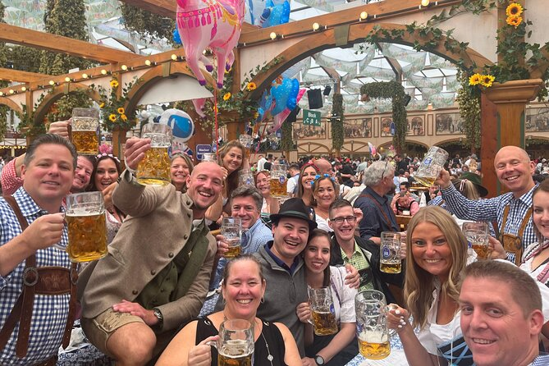

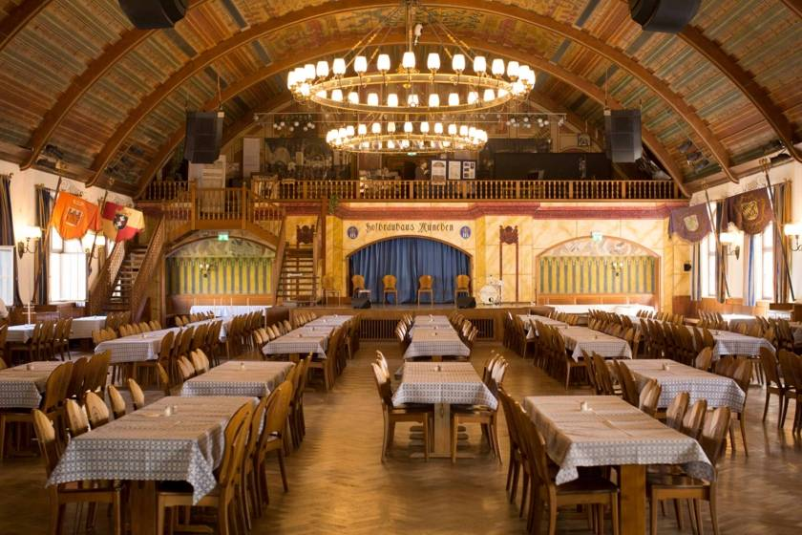
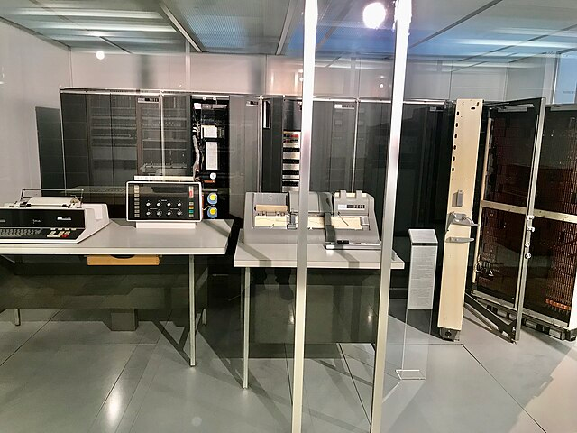
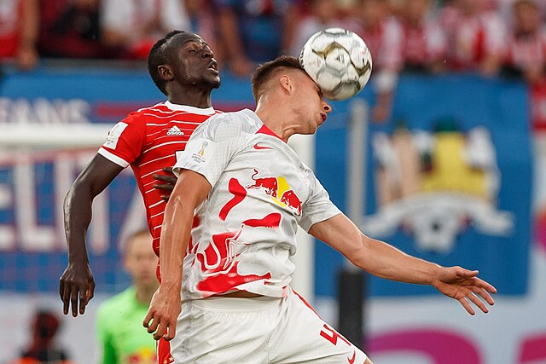

Bayern i Tyskland (München)
4
Oktoberfest
„Mir san mir“
Hofbräuhaus
Deutsches Museum
Bayern München

Slide 8
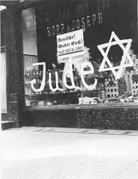
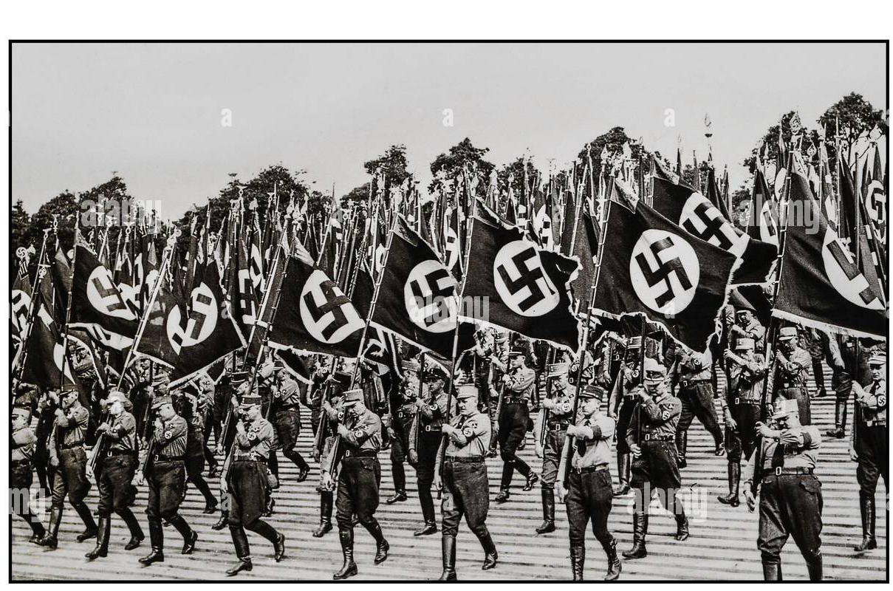
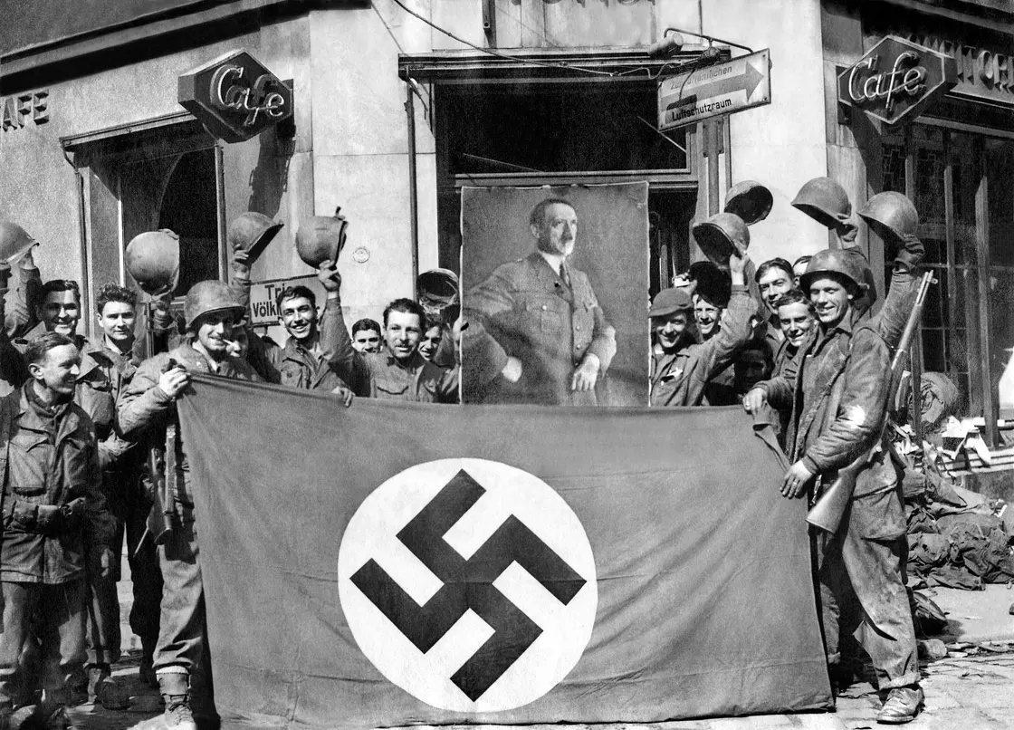
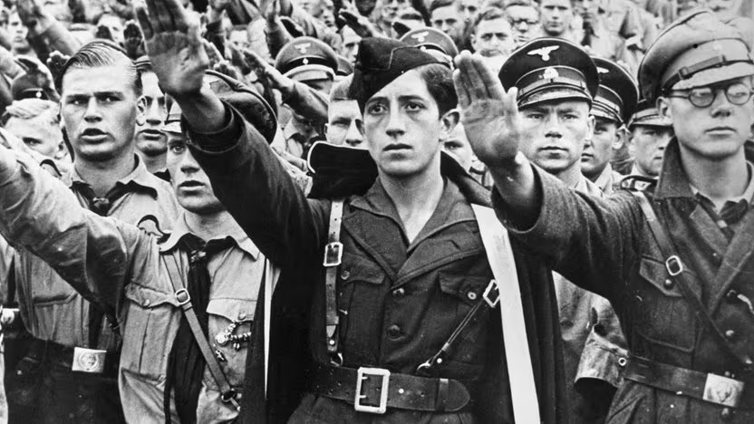
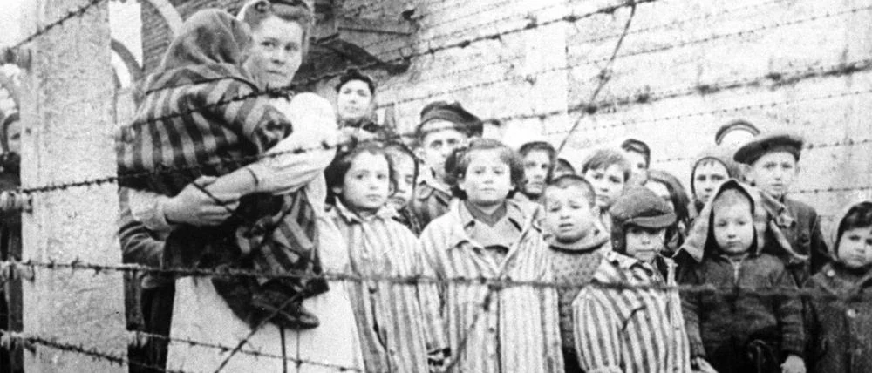
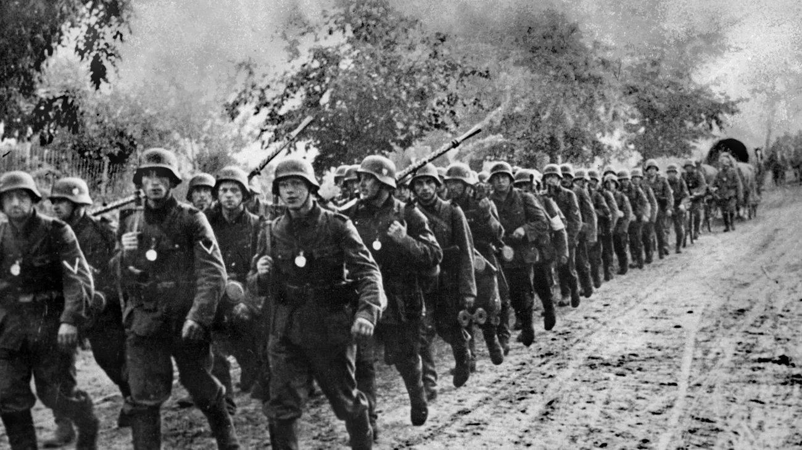
Tysklands historia 2:a Världskriget

Slide 9
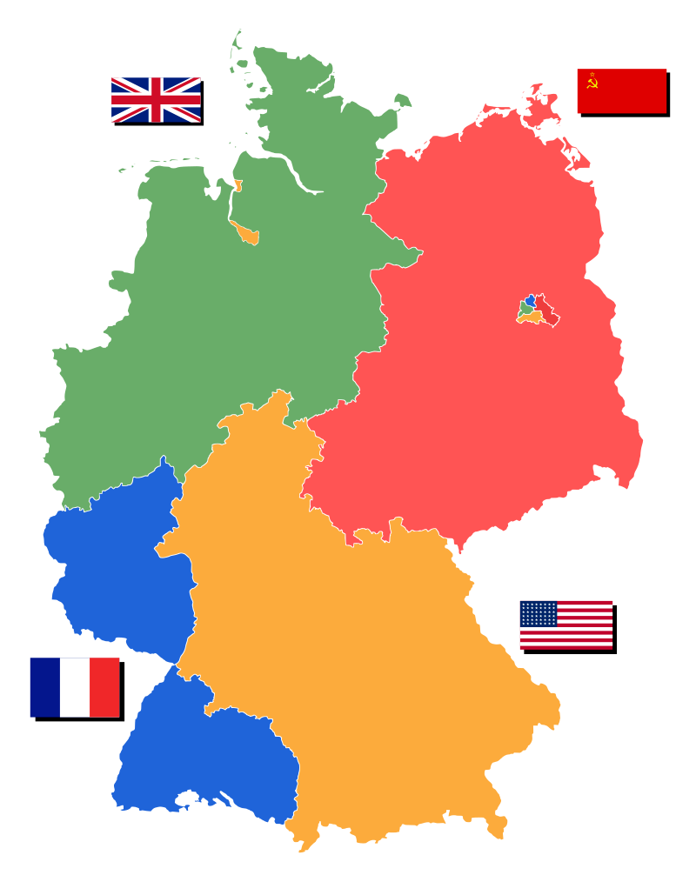
Tysklands historia efter 1945
1949
Tyskland delas

Slide 10

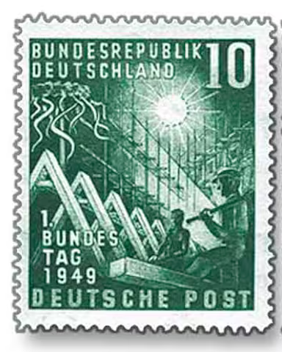

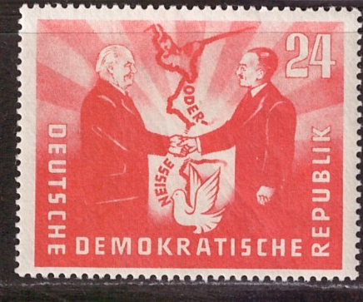
Tysklands historia efter 1945
BRD
Kapitastiskt
1949
Två tyska stater:
DDR
Kommunistiskt

Slide 11
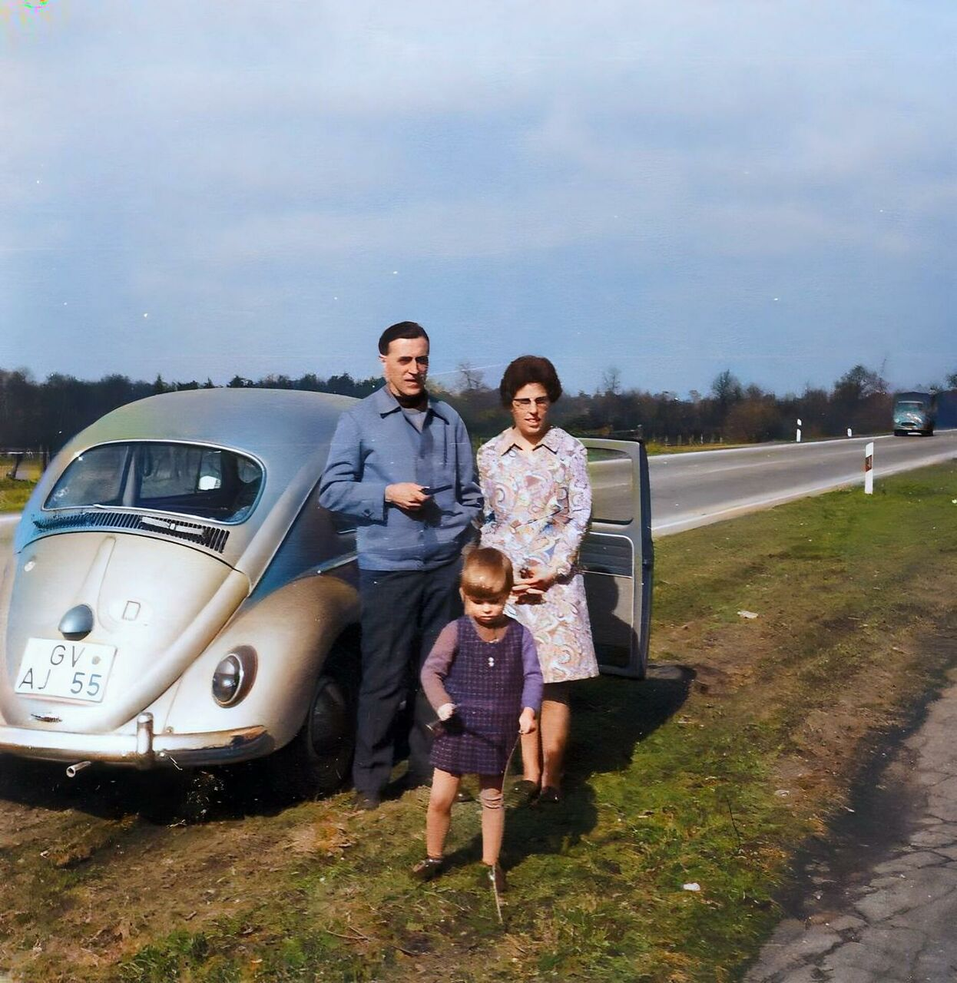

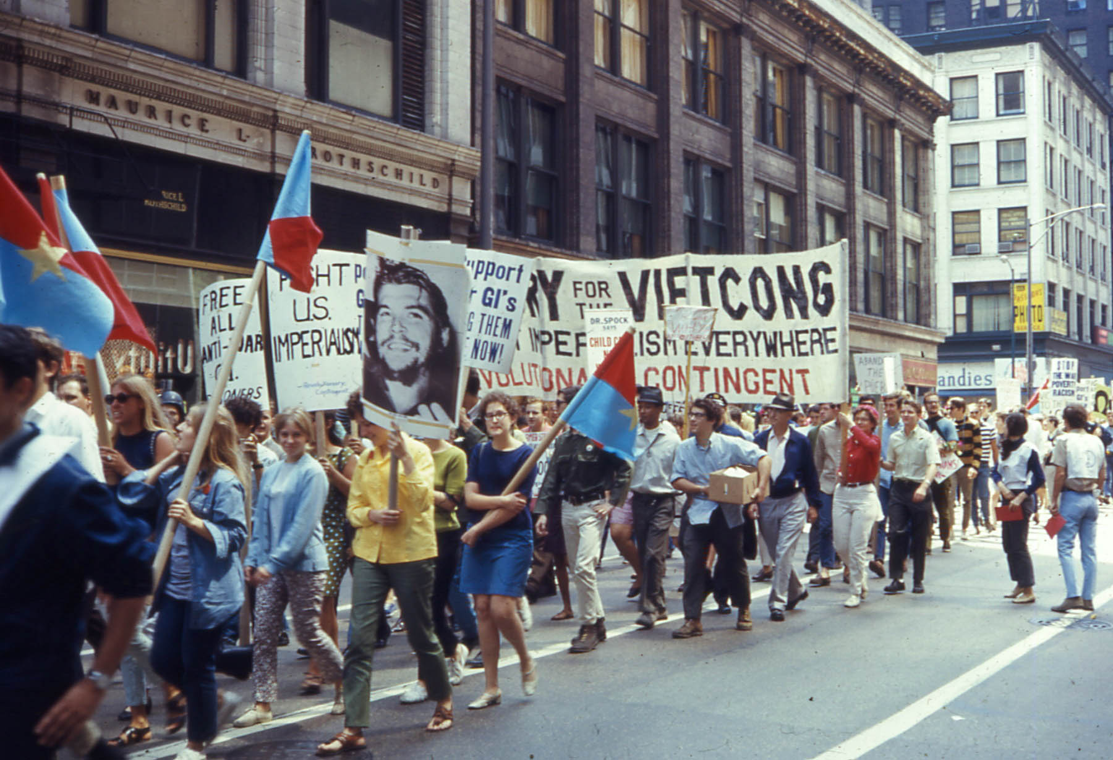
Västtysklands historia efter 1945
BRD
Kapitastiskt
1949
Två tyska stater:
DDR
Kommunistiskt
1949 -1963
Adenauer eran
västintergration
CDU - konservativ
social marknadsekonomi
ekonomisk framgång
1959
Godesberger Programm
bort från socialismen -> marknadsekonomi
1963 -1969
Ludwig Erhard
K- G. Kiesinger
Fortsättning på Adenauers politik
Bundeswehr
CDU - konservativ
CDU - konservativ
NATO-medlem
1969 - 1974
Willy Brandt
Förändringar:
68-er Bewegung
jämställdhet
1974 - 1982
Helmut Schmidt
abort tillåtet
Vänstervridning
rösträtt 18 år
RAF
SPD – „Mehr Demokratie wagen“

Slide 12
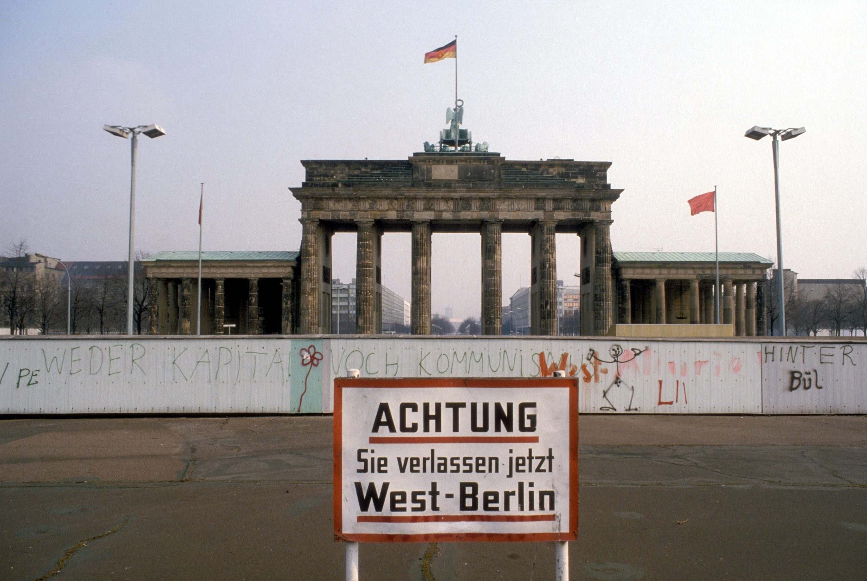
Östtysklands historia efter 1945
1949 -1971
Walter Ulbricht
Byggde upp socialismen i Östtyskland
Byggde Berlinmuren
1971 -1989
Erich Honecker
Stabiliserade DDR, internationellt erkännande, men växande ekonomiska problem.
1989: tvingades avgå i samband med protesterna, ersattes av Egon Krenz.
1989, några veckor
Egon Krenz
Övergångsfigur, kunde inte rädda systemet.

Slide 13

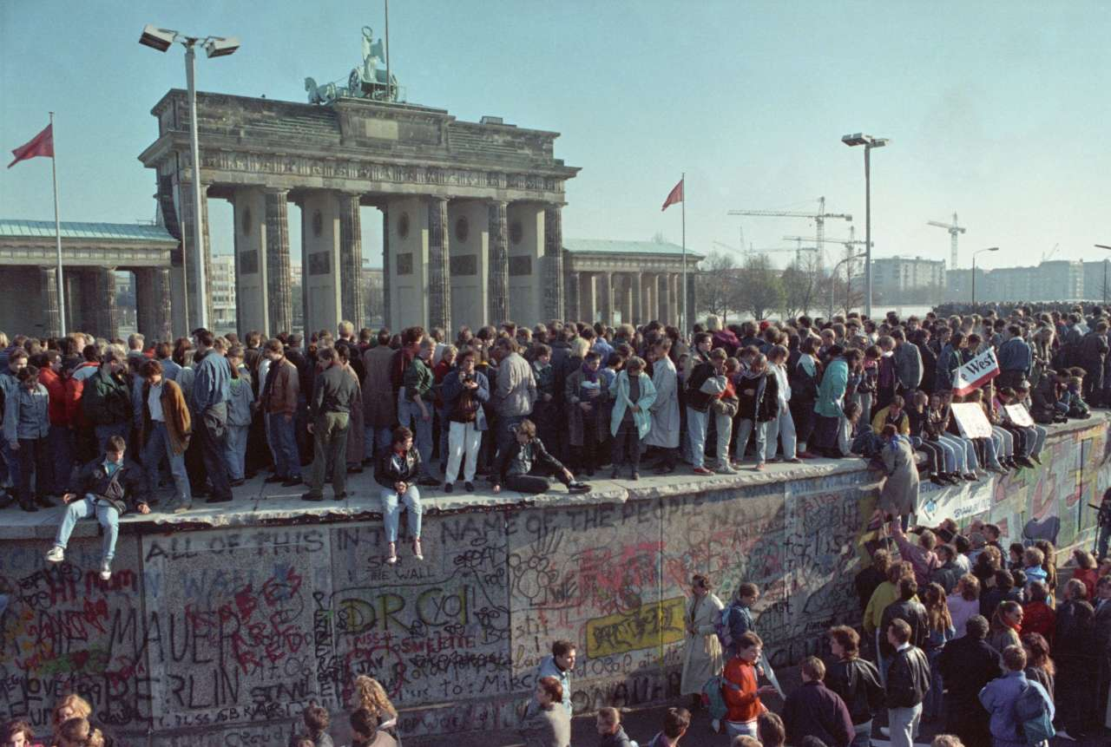

Tysklands historia efter 1990
1982 - 1998
Helmut Kohl
CDU - konservativ
1990
Återföreningen
Mauerfall
1998 - 2005
Gerhard Schröder
Nyliberalismen också inom SPD
SPD - GRÜNE
Agenda 2010
2005 - 2021
Angela Merkel
Ekonomisk framgång
CDU - konservativ
„Politik der ruhigen Hand“
industrivänlighet
Corona
2021 - 2025
Olaf Scholz
SPD – GRÜNE - FDP
Ekologisk framgång
Mycket stridigheter
2021 - 2025
Friedrich Merz
CDU - konservativ

Slide 14


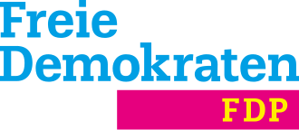

Tyskland: Politiken
Partierna
Bara i Bayern

Slide 15
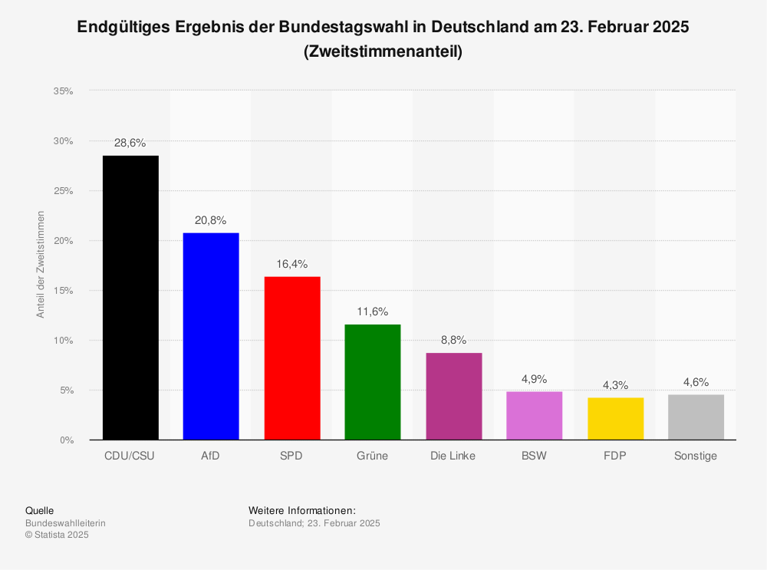
Tyskland: Politiken
valet 2025

Slide 16
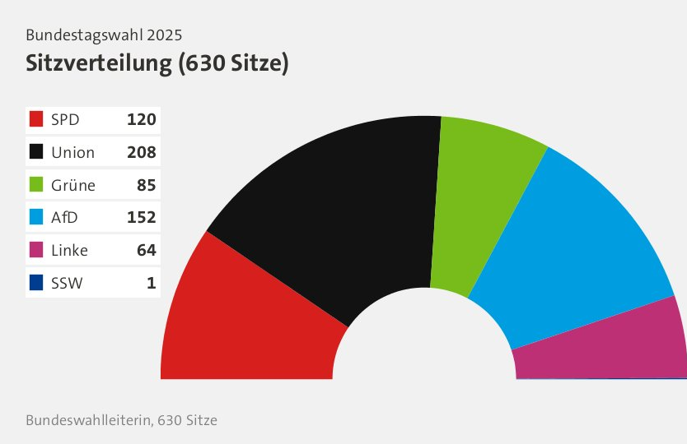
Tyskland: Politiken
valet 2025

Slide 17
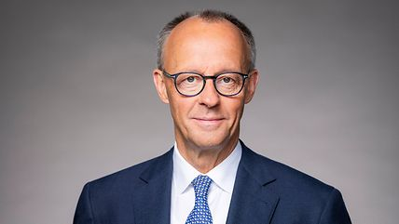
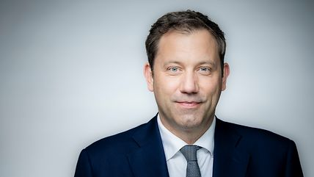
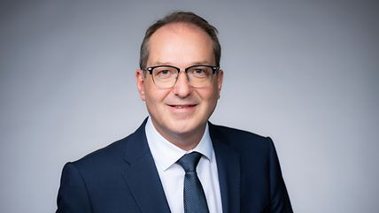
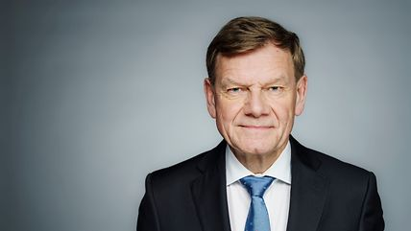
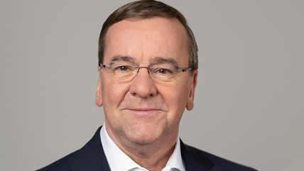
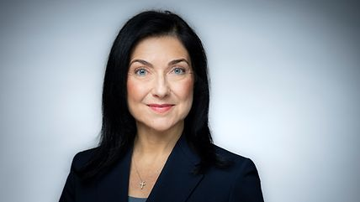
Tyskland: Politiken
Regeringen
GROKO
Innenminister
Alexander Dobrint
CSU
Bundeskanzler
Friedrich Merz
CDU
Finanzminister
Lars Klingbeil
SPD
Außenminister
Johann Wadephul
CDU
Verteidigungsminister
Boris Pestorius
SPD
Wirtschaftsmimster
Katherina Reiche
CDU

Slide 18
Axplock ur Tysklands nyaste historia som har präglat landet som det är nu
Gastarbeiter-invandringen (1950–70-tal) början på det mångkulturella Tyskland.
Återföreningens följder (från 1990) skillnader mellan öst och väst lever kvar.
Agenda 2010 / Hartz-reformerna (2003–2005) ny arbetsmarknads- och välfärdsmodell.
Energiewende (efter 2011) avveckling av kärnkraft, satsning på förnybar energi.
Flyktingsituationen 2015 stor samhällsdebatt om integration och identitet.
Corona-pandemin (2020–2022) stark påverkan på samhälle, ekonomi och politik.
AfD:s framväxt (från 2013) nytt högerpopulistiskt parti förändrar det politiska landskapet.
Kriget i Ukraina och ”Zeitenwende” (2022– ) Tysklands roll i säkerhetspolitiken förändras radikalt.

Slide 19
Tyskland: förbrytarnas land under 2:a världskriget
Det ena Tyskland: ett konservativt , demokratiskt land efter 1945
Det andra Tyskland: ett kommunistiskt, odemokratiskt land efter 1945
Tyskland: ett enat land efter 1990
Vad betyder det för samhället?

Slide 20
Tyskland: förbrytarnas land under 2:a världskriget
I Västtyskland gjordes / görs försök att göra upp med det förflutna, att bearbeta historien om andra världskriget och nazistiden.
I skolan är tiden 1933-1945 det viktigaste som lärs ut på historietimmarna.
Framför allt efter 1968 finns det en stor majoritet som vill bibehålla och förstärka demokratin. Man ifrågasätter den inte. Åtminstone officiellt.
I Östtyskland hade den uppgörelsen inte samma betydelse. Den officiella versionen var: Vi är kommunister, således var vi motståndare till Hitler.
Efter återföreningen, hade nynazisterna från början relativt stora framgångar i den nya förbundsstaterna.
Ännu idag har AfD mycket större framgång i det gamla DDR än här i väst.

Slide 21
Tyskland: ett enat land efter 1990
Men också efter 1990 konservativt
Fördelar!
Skolsystemet
Tidig sortering efter 4:e klass (i Bayern).
Strikt uppdelning mellan olika skolformer.
Fördel: tidig specialisering, hög nivå på gymnasiet.
Familj och könsroller
Länge fokus på ”Ehe und Familie” som kärna i Grundgesetz.
Tradition att mammor ofta stannar hemma längre (”Hausfrauenehe”)
Fördel: stark betoning av familjegemenskap, generösa skydd för mödrar.
Religionens roll
Religionsundervisning obligatorisk i skolan (med möjlighet till ”Ethik”).
Religionsundervisning obligatorisk i skolan (med möjlighet till ”Ethik”).
Kirchensteuer (kyrkoskatt) finns fortfarande.
Fördel: kyrkorna driver många sociala verksamheter (sjukhus, skolor, välgörenhet).
Föreningsliv och traditioner
Schützenvereine, Trachtenvereine, Karneval … starka lokala traditioner.
Fördel: stark social sammanhållning i byar och småstäder.

Slide 22
Tyskland: ett enat land efter 1990
Men också efter 1990 konservativt
Fördelar!
Politiskt system
Stabilitet genom stora ”Volksparteien” (CDU/CSU, SPD).
Konstitutionen mycket svår att ändra.
Fördel: säkerhet, långsiktighet, få snabba kast i politiken.
Fördel: säkerhet, långsiktighet, få snabba kast i politiken.
Ekonomiskt
Starkt fokus på industrin, ”Mittelstand” och långsiktiga relationer.
Fördel: stabil arbetsmarknad, låg ungdomsarbetslöshet jämfört med andra länder.
Kulturminnen och bevarande
Stor vikt vid att bevara historiska byggnader, traditionella stadsbilder.
Fördel: rika kulturlandskap, turism, identitet.
Livsmedelstillverkning
Stor vikt vid att bevara traditionella, hantverkliga tillverningar av tex: bröd, öl, vin
Fördel: livsmedlen behåller sin traditonella smak och hälsosamhet

Slide 23
Tyskland: ett enat land efter 1990
Men också efter 1990 konservativt
Nackdelar!
Skolsystemet
Tidig sortering förstärker sociala skillnader
Inklusion är mycket svår och lyckas sällan
Familj och könsroller
Svårt att få ihop yrke och familj framför allt för kvinnorna
Religionens roll
Kyrkans makt är stor, fast den i sig inte är demokratiskt ordnad
Politiskt system
Långsamma förändringsprocesser.
Nödvändiga reformer (Klimatförändring, försvarssäkerhet, demografisk förändring) är svåra att genomföra
Nödvändiga reformer (Klimatförändring, försvarssäkerhet, demografisk förändring) är svåra att genomföra
Överdriven byråkrati
Ekonomiskt
Stelbenta regler, svårt för nya branscher att etablera sig snabbt.
Även här: överdriven byråkrati

Slide 24
Tyskland: ett enat land efter 1990
Men också efter 1990 konservativt
Nackdelar!
Digitalisering
långsam utbyggnad av bredband, e-förvaltning och digitala tjänster.
(jämfört med Sverige)
Betalningsvanor
Stark preferens för kontantbetalning, långsam spridning av kort och mobila betalningar
(jämfört med Sverige)
Småpengar
behållande av 1-, 2- och 5-centmynt, trots lågt praktiskt värde.

Slide 25
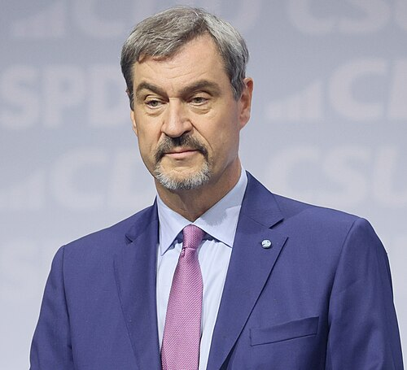
Tillbaka till Bayern
Har regerat Bayern sen 1946
ett litet undantag 54-57, en socialdemokret (Hoegner)
Sedan 2018 Markus Söder
Ännu konservativare än övriga Tyskland
Företagskultur
Traditioner
Kyrkan
Fester
Skolsystemet

Slide 26
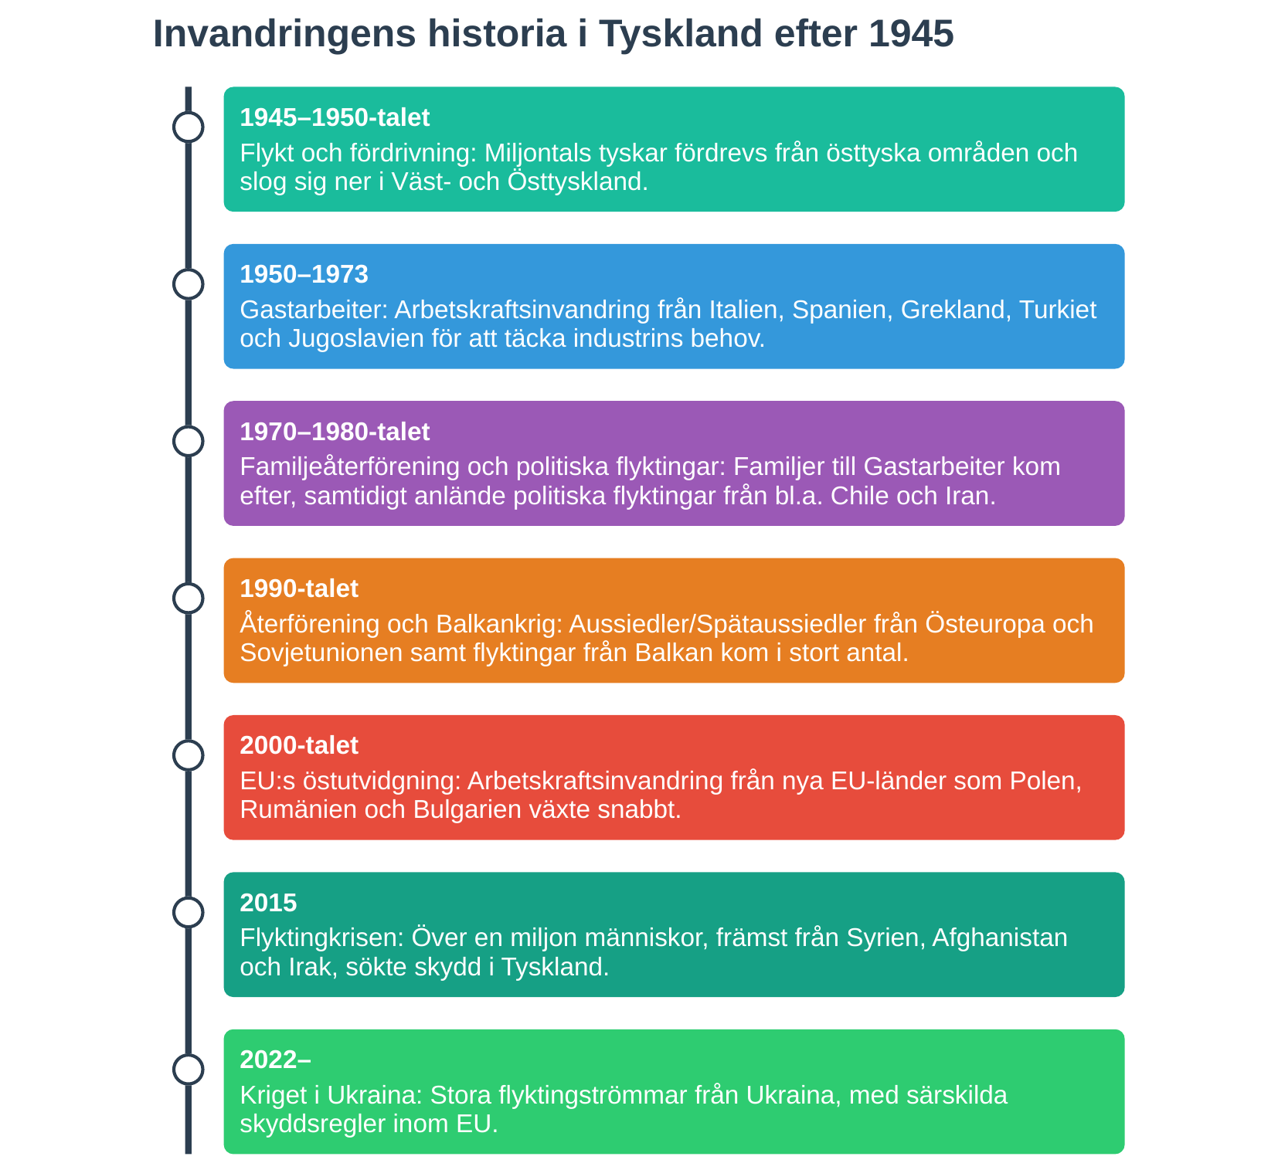
Tyskland och utlänningsfrågan

Slide 27
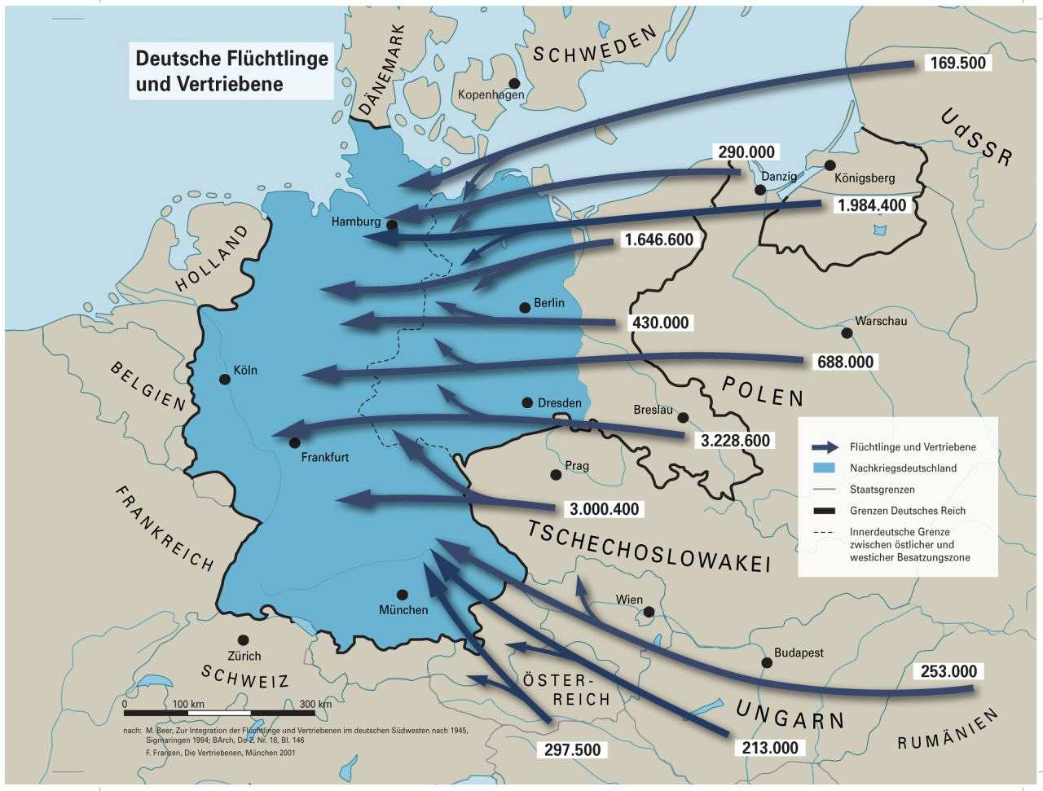
Tyskland och utlänningsfrågan
Invandringen
1945–1950-talet – flykt och fördrivning
Miljontals tyskar fördrevs från östtyska områden och slog sig ner i Väst- och Östtyskland.
Många inhemska tyskar visar stor skeptisism i början, men integreringen går fort, invandrarna är ju tyskar.

Slide 28
Tyskland och utlänningsfrågan
Invandringen
1950–1973 – Gastarbeiter
Arbetskraftsinvandring från Italien, Spanien, Grekland, Turkiet och Jugoslavien för att täcka industrins behov.
Många är nuförtiden mycket intergrerade
Invandrarna för med sig mycket av sina traditioner.
Framför allt matvanorna ändras i Tyskland
Många utländska krogar
Ännu problem med intgration av människor med turkisk bakgrund
Problem från båda sidorna

Slide 29
Tyskland och utlänningsfrågan
Invandringen
1970–1980-talet – familjeåterförening och politiska flyktingar
Familjer till Gastarbeiter kom efter, samtidigt anlände politiska flyktingar från bl.a. Chile och Iran.
1978 - Boat People från Vietnam
Flyktingar från Vietnam, ofta hög utbildningsambition.
Idag ses de som ett exempel på lyckad integration.

Slide 30
Tyskland och utlänningsfrågan
Invandringen
1990-talet – Återförening och Balkankrig
Aussiedler/Spätaussiedler från Östeuropa och Sovjetunionen samt flyktingar från Balkan kom i stort antal.
Har tysk bakgrund, men ofta språksvårigheter och identitetskonflikter.
Ses delvis som ”egna” men också som svårare att integrera än väntat.

Slide 31
Tyskland och utlänningsfrågan
Invandringen
2015 - Flyktingkrisen
Över en miljon människor, främst från Syrien, Afghanistan och Irak, sökte skydd i Tyskland.
Har präglat politiken (framväxt av AfD)
Ännu aktuellt. Dras ofta fram i samhällsdebatter
Integration pågår – både framgångar (arbete, utbildning) och problem (språk, kulturkrockar).

Slide 32
Tyskland och utlänningsfrågan
Invandringen
2022– Kriget i Ukraina
Stora flyktingströmmar från Ukraina, med särskilda skyddsregler inom EU.
Ofta kvinnor och barn, många vill återvända.
Ses i dag med större politisk och samhällelig sympati än 2015 års flyktingar.

Slide 33
Tyskland och utlänningsfrågan
Hur ser man på utlänningar i dagens Tyskland
Min personliga mening och erfarenheter
Jag är ju själv en „utlänning“
De som är mycket skeptiska
Mycket delad
De som akcepterar invandringen
Framför allt bildat folk
Folk i städerna och på kontoren
Inser att invandring är något som behövs

Slide 34
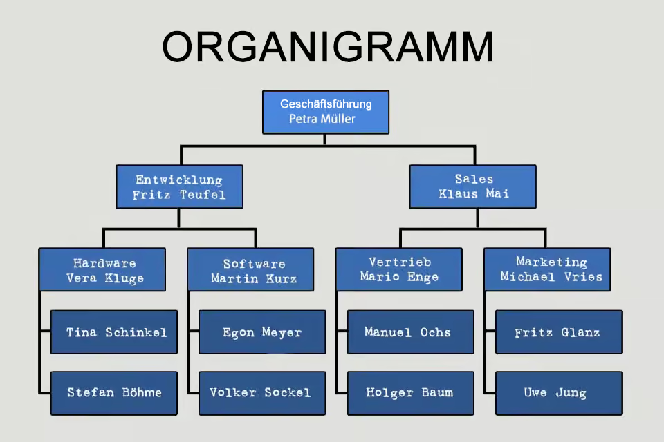
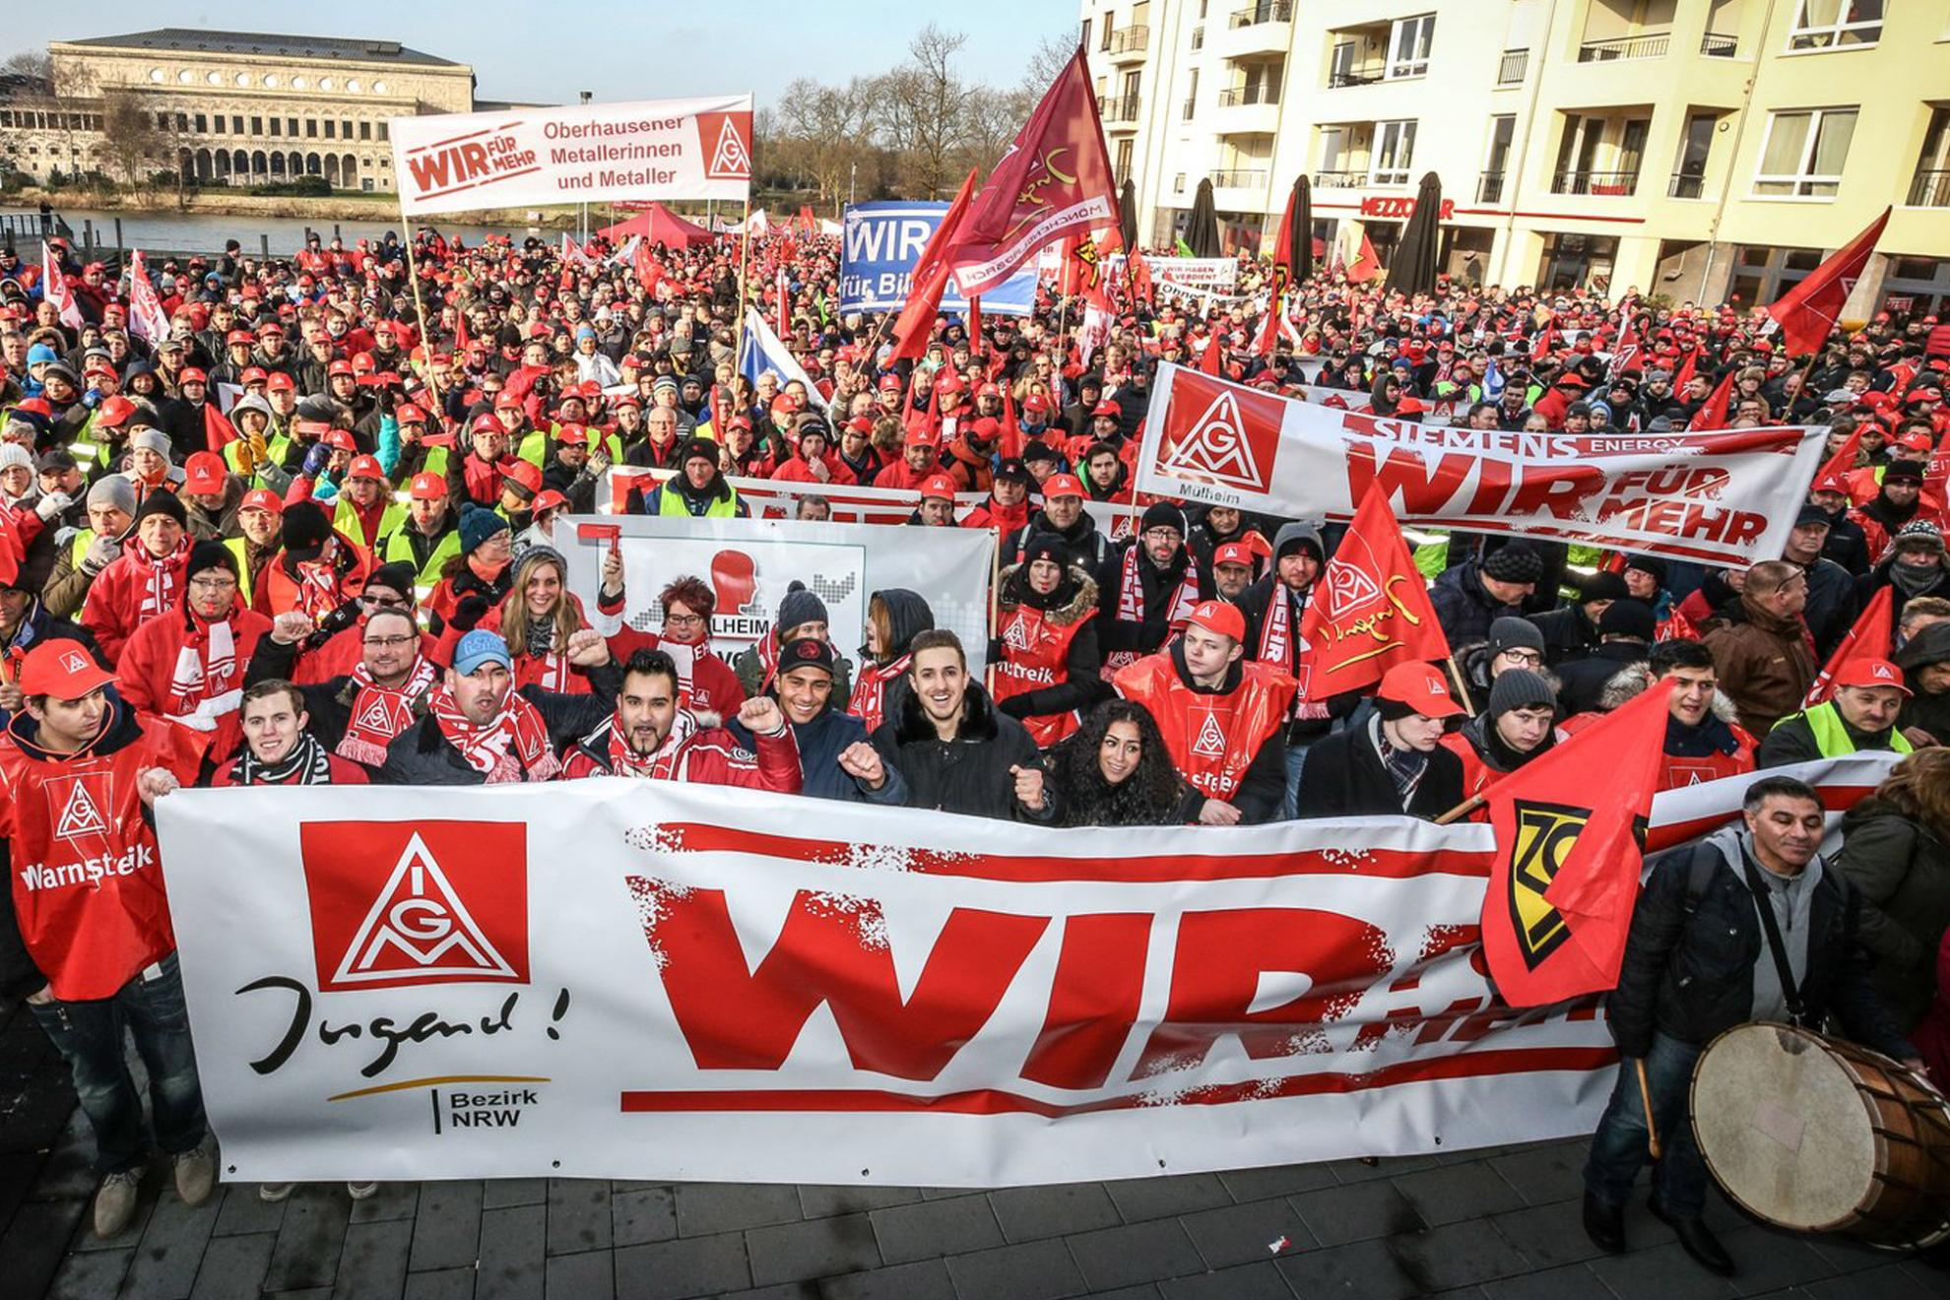
Företagskultur
Strikt hierarki
Men
I hela Tyskland, framför allt just inom bilbranchen, finns det mäktiga fackföreningar
DGB
IG Metall
Chefen bestämmer
Men han tar också ansvaret
Starkt anställningsskydd
Kollektivavtal (Tarifbindung)
„Sie“
Företagsråd (Betriebsrat)
Medbestämmande i bolagsstyrelser
Generösa regler för föräldraledighet och semesterrätt

Slide 35
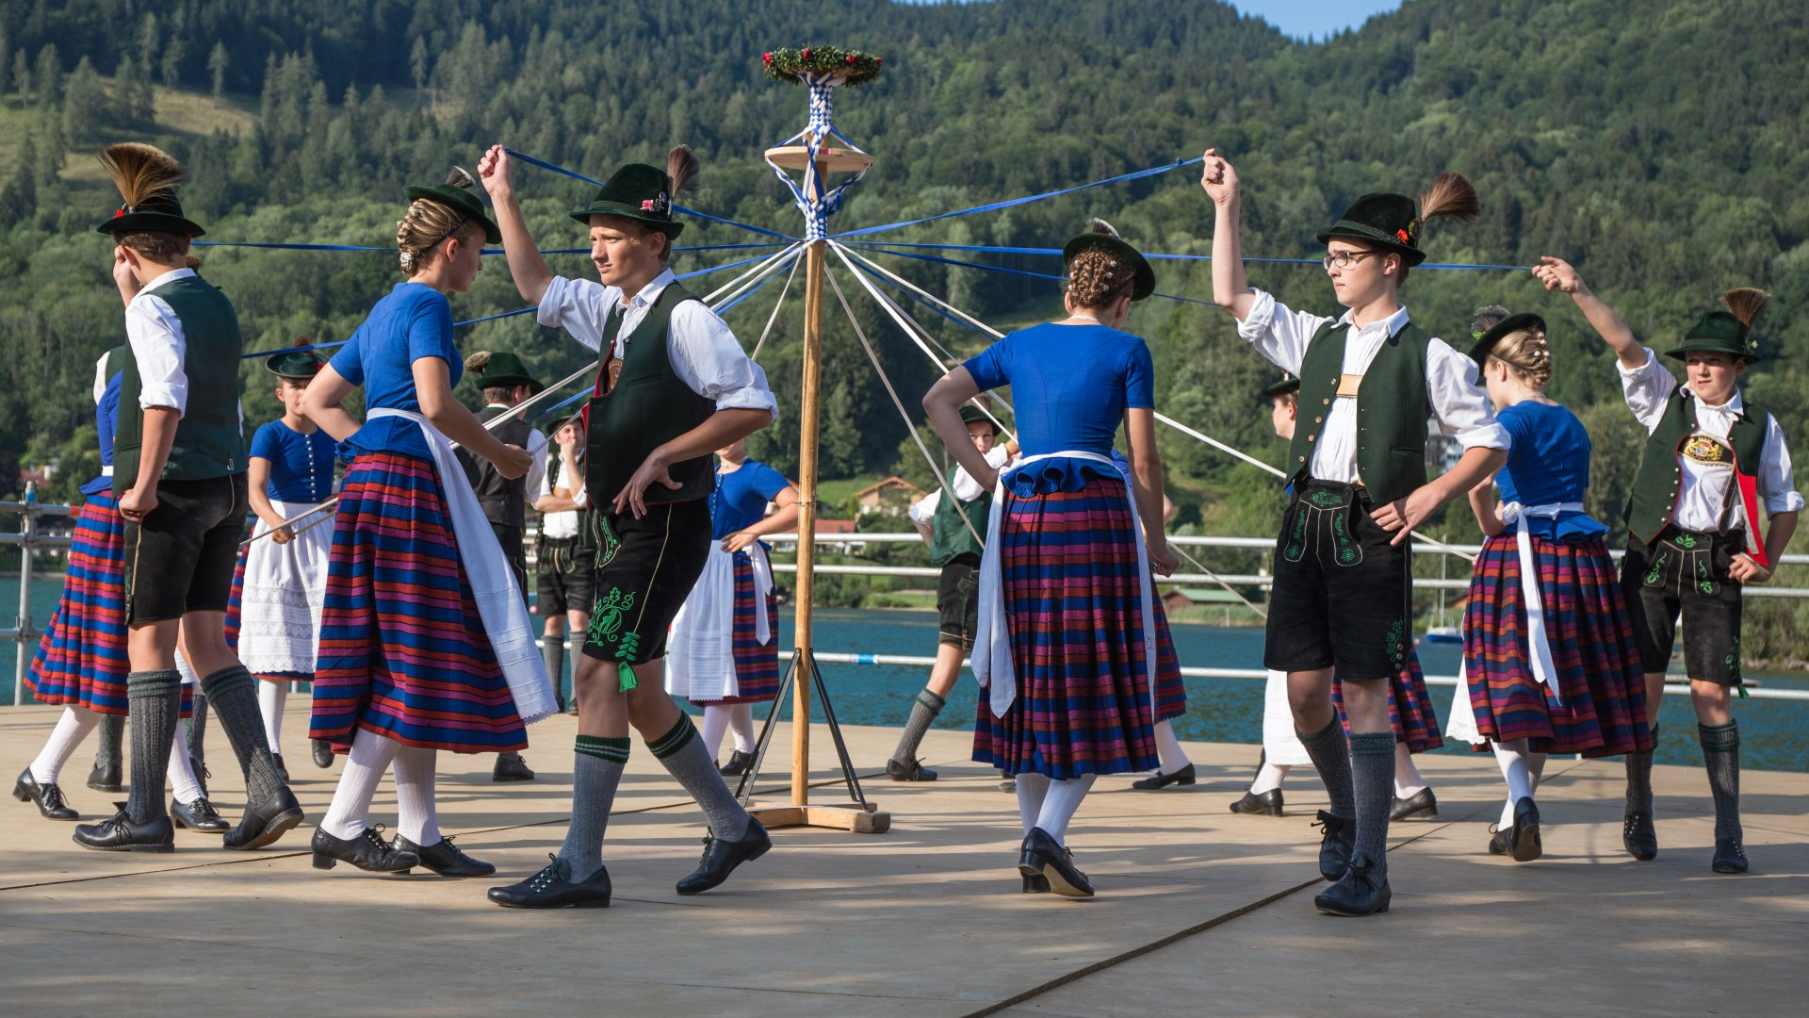
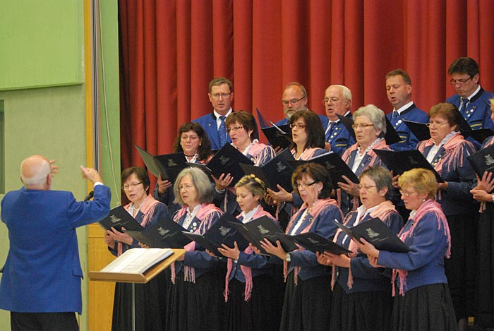
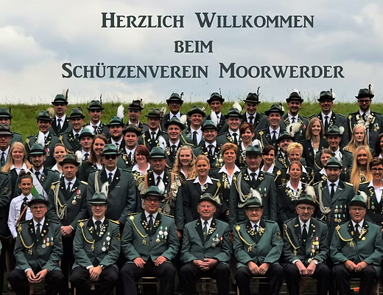
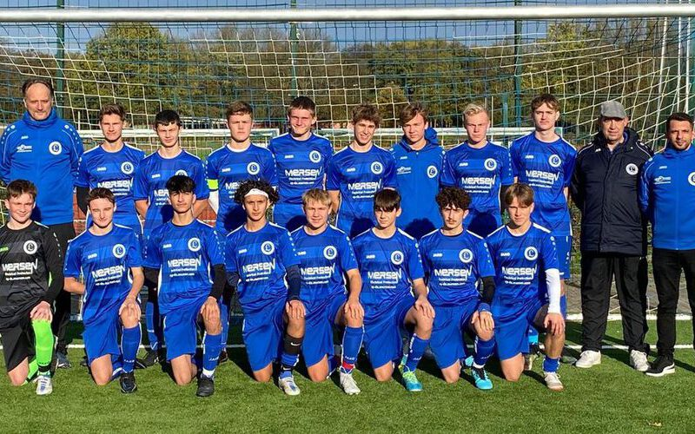

Traditioner
Föreningar
Trachtenverein
Gesangsverein
Schützenverein
Fußball
DFB
8 miljoner medlemmar
Världens största sportförening

Slide 36
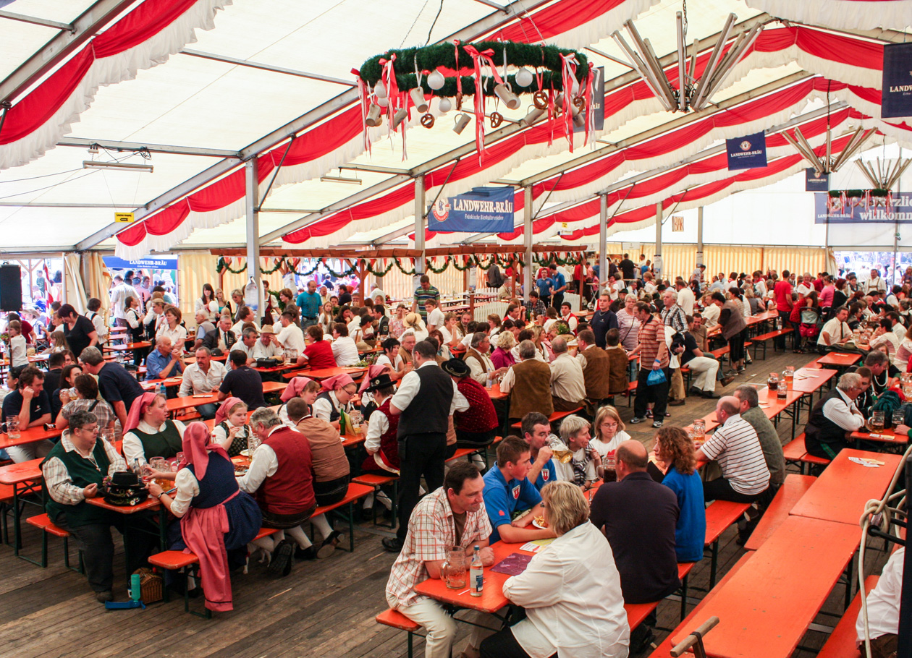
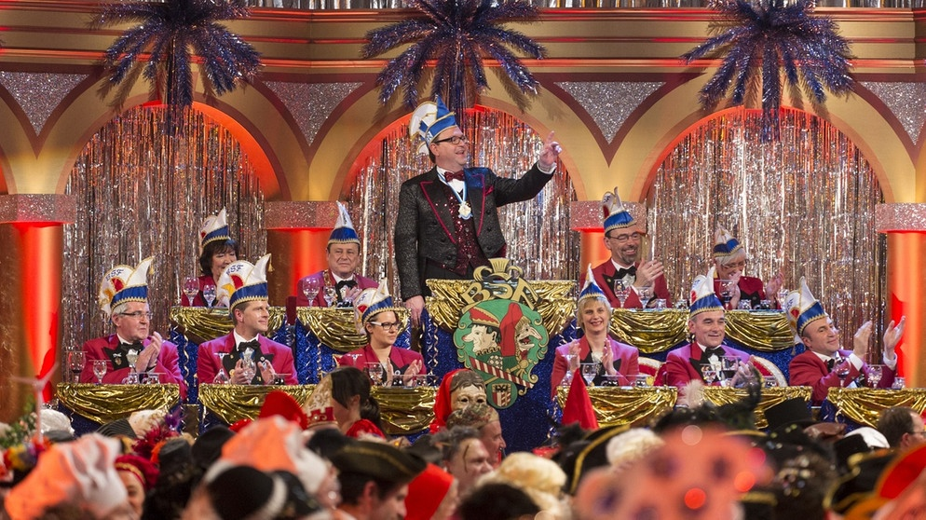
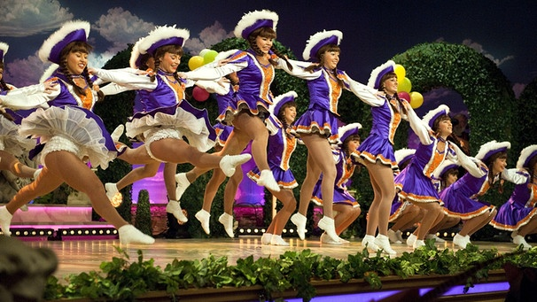
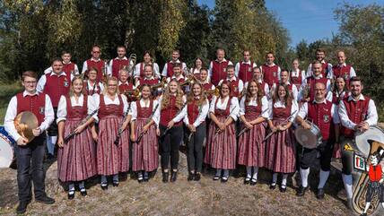
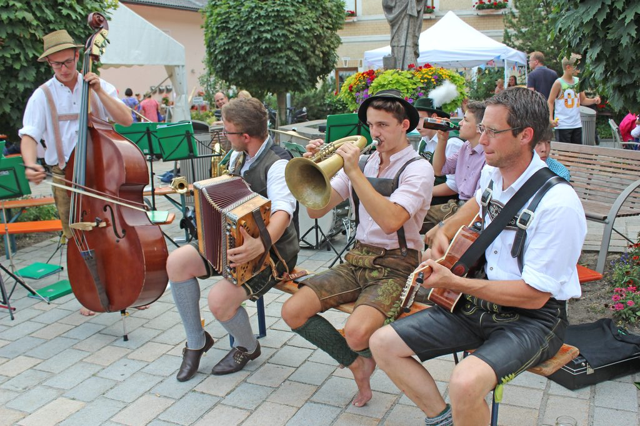
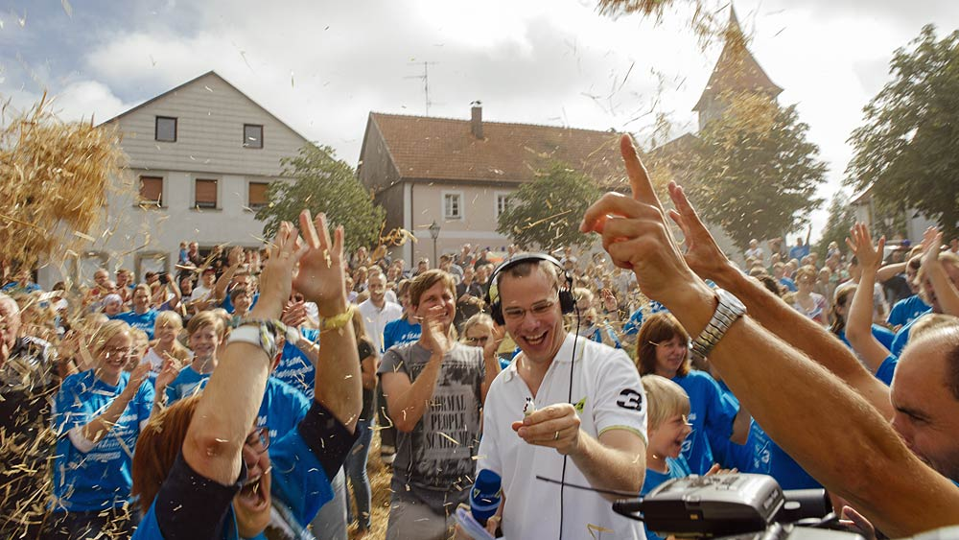
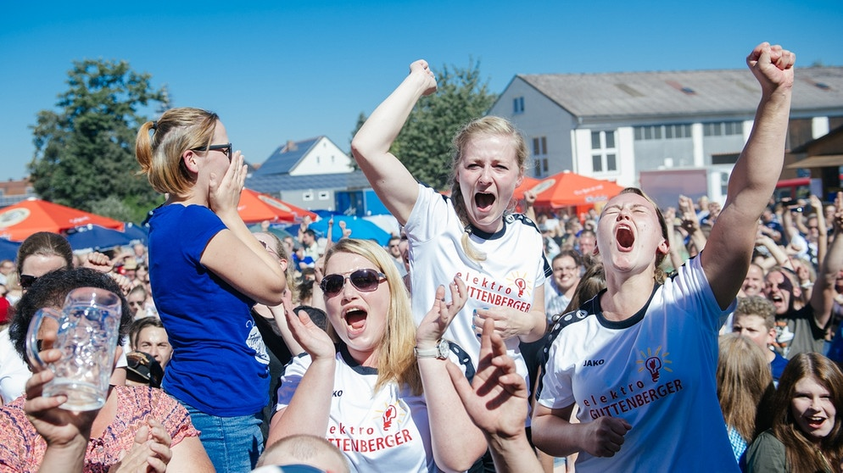
Traditioner
Fester
Kirchweih
Karneval
S
Många andra fester: sk. „Dorffeste“

Slide 37
Skolsystemet i Bayern
Beruf/Berufsschule
Lehrling / duales System
Mittelschule
„Quali“ M10/M11
Gesellenbrief
Realschule
Grundschule
Realschule
Klass 1 - 4
„Mittlere Reife“
Fachoberschule
„Fachbitur“
Gymnasium
„Abitur“
Universität

Slide 38

Hälso och sjukvårdssystemet
Krankenkasse - Sjukförsäkring
Dualt System: GKV - PKV
Husläkare
Überweisung: Remiss till specialist
Pflegeversicherung vårdförsäkring för långvarig omsorg
Ålderdomshem men många tar hand om sina gamla föräldrar själv

Slide 39
Hälso och sjukvårdssystemet
GKV
Gesetzliche
Det duala försäkringssystemet:
Krankenversicherung
Alla medborgare måste vara försäkrade: De kan välja mellan GKV eller PKV
Lagstadgad
Sjukförsäkring
PKV
GKV
Private
ca. 85 % av befolkningen är försäkrade här. Betalningen sker via arbetsgivaren och arbetstagaren
Krankenversicherung
Privat
Sjukförsäkring
PKV
Statstjänstemän, frilansare och högbetalade arbetstagare.
Man betalar räkningen själv och får tillbaka en del av sjuförsäkringskassan, beroende på kontraktet

Slide 40
Hälso och sjukvårdssystemet
GKV
Vanlig sjukvård är nästan helt gratis.
Bara specialbehandlingar som hat tvivelaktigt medicinskt värde måste man själv betala (tex. homeopati)
Också speciella undersökningar som inte anses nödvändiga, t.ex. vissa ögonundersökningar (grön starr = glaukomscreening, gul starr = katarakt), måste betalas helt själv
Läkemedel: 10% av priset, min. 5€, max. 10€
Hjälpmedel: Glasögon, ortopediska skor osv.
Stor andel måste man betala själv

Slide 41

Hälso och sjukvårdssystemet
GKV
Sjukhus
Gratis
Själva vården (operation, behandling, läkemedel under vårdtiden)
Mat, boende, vårdpersonal
Men:
Patienten betalar 10 € per dag. Max. 28 dagar per år
Extra bekvämligheter (t.ex. enkelrum, val av chefsläkare) måste betalas sjäv (tilläggsförsäkring)

Slide 42

Hälso och sjukvårdssystemet
GKV
Tandvård
Också här: grundbehandling gratis
Men: större protetik (kronor, implantat) kräver hög egenandel.

Slide 43
Traditionell mat i Bayern
Kaffe, frallor (ofta med sylt eller honung), müsli och apelsinjuice
Frühstück (frukost)
Huvudmåltiden:
traditonellt viktig, framför allt på söndgarna
Mittagessen (lunch)
Man går ofta ut och äter,
annars ofta bröd med pålägg
Abendessen (middag)

Slide 44




Traditionell mat i Bayern
Kött
Korv
Fläsk
Knödel och Sauerkraut

Slide 45



Traditionell mat i Bayern
Exempel på specialiteter
Schweinsbraten
mit Semmelknödeln und Sauerkraut
Weißwurst mit Weißbier
Leberkässemmel

Slide 46



Traditionell mat i Bayern
Exempel på specialiteter
Obatzda
Schweinshax'n
Nürnberger Bratwurst

Slide 47




Traditionell mat i Bayern
Men:
Naturligtvis också internationell mat

Slide 48
Feiertag | Datum
Neujahr | Do, 01.01
Heilige Drei Könige | Di, 06.01
Karfreitag | Fr, 03.04
Ostersonntag | So, 05.04
Ostermontag | Mo, 06.04
Tag der Arbeit | Fr, 01.05
Christi Himmelfahrt | Do, 14.05
Pfingstmontag | Mo, 25.05
Fronleichnam | Do, 04.06
Mariä Himmelfahrt | Sa, 15.08
Tag der Deutschen Einheit | Sa, 03.10
Allerheiligen | So, 01.11
1. Weihnachtstag | Fr, 25.12
2. Weihnachtstag | Sa, 26.12
Helgerna i Bayern 2026

Slide 49







Sammanfattning: do's
Var punktlig
Möten och avtalade tider börjar verkligen på utsatt tid. Redan 2-3 Minuter för sent anses oartigt.
Visa respekt för hierarkier
Titlar och positioner har stort värde.
Använd korrekt tilltal
Herr/Frau + efternamn i början; i Bayern är „Grüß Gott“ en vanlig hälsning.
Planera i förväg
Tyskar uppskattar förberedelse och tydliga avtal.
Respektera traditioner
Biergarten, Dirndl och Lederhosen, samt kyrkliga högtider tas på allvar.
Delta i föreningslivet
Idrotts- och kulturföreningar är viktiga sociala sammanhang.
Respektera söndagen
Söndagar är vilodagar: affärerna är stängda! bullrigt arbete (gräsklippning, sågning, borrning) förväntas undvikas.

Slide 50




Sammanfattning: don'ts
Jämför inte hela tiden med Sverige
Tyskar uppfattar det lätt som kritik, även om du bara vill förklara skillnader.
Undvik ironi eller ”lagom”-undflyende svar i jobbsammanhang
Tyskar förväntar sig ofta tydlighet och direkta besked.
Räkna inte med att allt är flexibelt
Regler (t.ex. öppettider, papper, myndighetsrutiner) följs mer strikt än i Sverige.
Förvänta dig inte tystnad i sociala sammanhang
I Sverige är pauser i samtal okej, i Tyskland fylls de ofta med prat.

